Slide 1
Городское поселение «Город Краснокаменск»
муниципального района «Город Краснокаменск
и Краснокаменский район» Забайкальский край
Городское поселение «Город Краснокаменск» муниципального района «Город Краснокаменск и Краснокаменский район» Забайкальский край
Военно- патриотическая игра
«Зарница»
2020 год

Slide 2
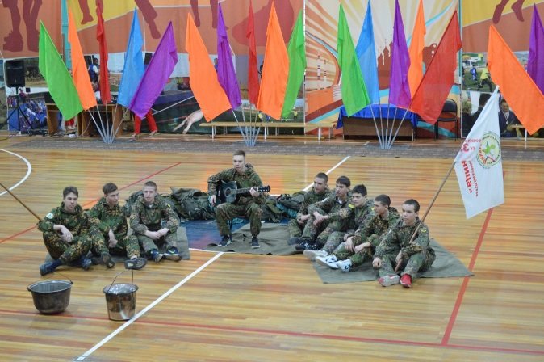
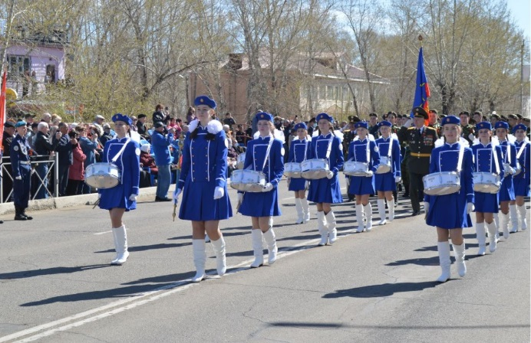
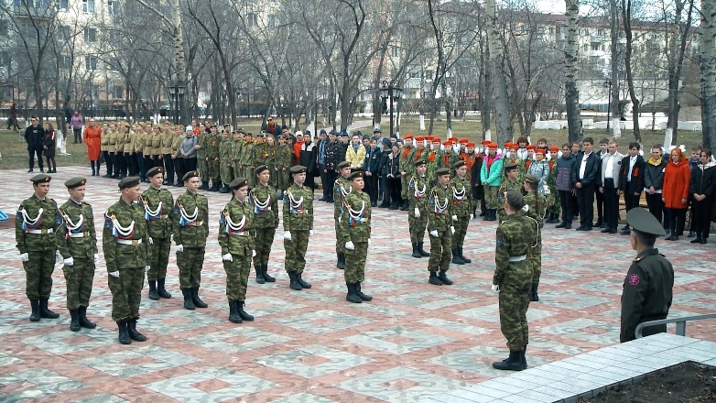
Краснокаменск – второй по величине город Забайкальского края
Численность населения – 51451 чел.
Развитая сеть военно- патриотических объединений:
10 отрядов «ЮНАРМИЯ» - 279 чел.
Кадетский корпус - 100 чел.
Военно- патриотический клуб «Зарница» - 150 чел.
Ежегодно более 50 военно – патриотических мероприятий
Муниципальная практика раскрывает механизм организации и проведения городской военно - патриотической игры «Зарница» при взаимодействии Администрации городского поселения «Город Краснокаменск» с градообразующим предприятием, организациями и учреждениями города.
Срок реализации: август - сентябрь 2020 года

Slide 3
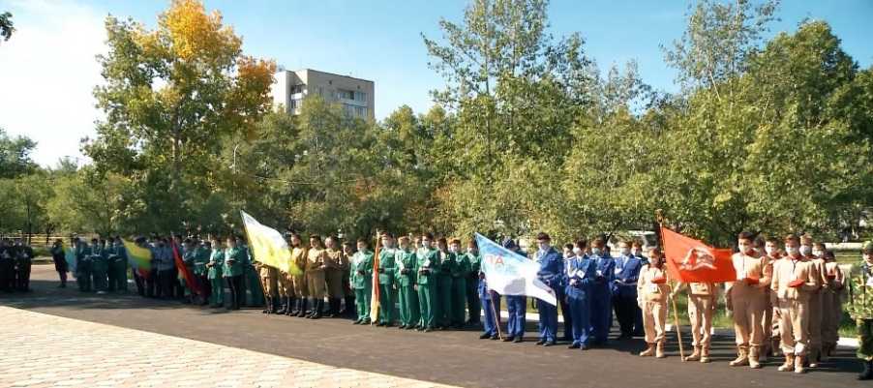
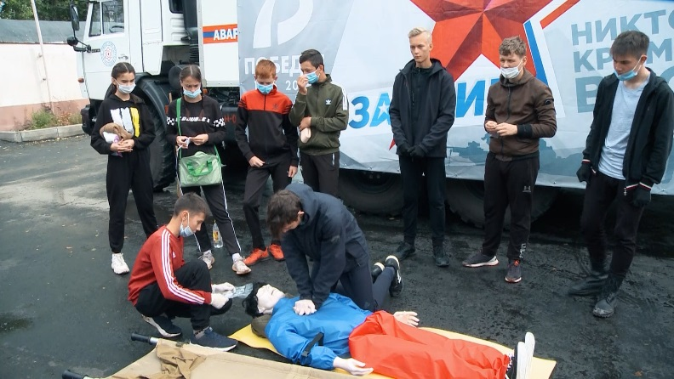
Цель практики - консолидация всех объектов и субъектов военно- патриотического воспитания на территории городского поселения «Город Краснокаменск», вовлечение граждан в систему патриотического воспитания на основе исторических и национально-культурных традиций посредством проведения военно-патриотической игры «Зарница».
Задачи практики:
найти эффективные формы работы со школьниками и молодёжью в рамках военно-патриотического воспитания;
мотивировать краснокаменских школьников, молодёжь к ведению здорового образа жизни, к занятиям спортом, посещению объединений военно – патриотической направленности;
создать возможности для более активного вовлечения жителей города в систему патриотического воспитания;
укрепить эффективное взаимодействие между органами местного самоуправления и городскими учреждениями и предприятиями, общественными объединениями;
создавать позитивный имидж города.

Slide 4
Этапы внедрения практики
Организационные мероприятия:
«Рождение» идеи проведения военно- патриотической игры.
Формирование команды проекта, определение этапов игры, порядка проведения. Разработка Положения о проведении игры.
Обсуждение идеи проведения военно- патриотической игры «Зарница» с представителями образовательных организаций, градообразующего предприятия, организаций и предприятий города, общественностью.
Формирование организационного комитета по проведению игры, проведение заседаний оргкомитета. Определение времени и мест проведения, состава судейской коллегии. Определение источников финансирования. Разработка и изготовление логотипа игры «Зарница». Подготовка полиграфической продукции (разработка и изготовление макетов бейджиков, баннеров, флажков и т.д.)
Подготовительный этап игры
Формирование команды (отделения), комплектование команды снаряжением (формой одежды), подготовка команды.
Подача в срок до 1 августа 2020 года заявки в оргкомитет на участие в финальном этапе игры.

Slide 5
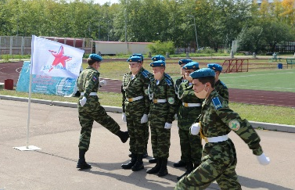
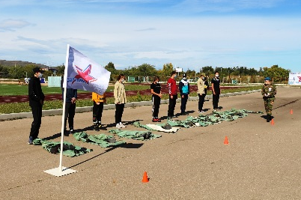
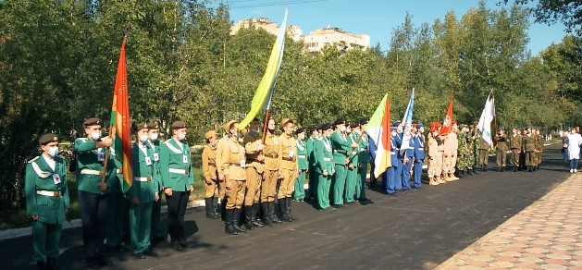
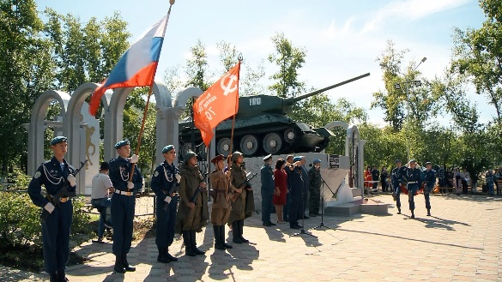
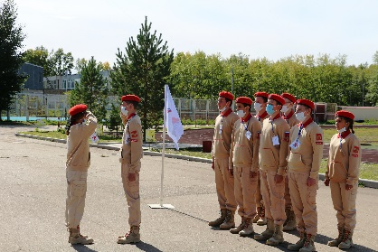
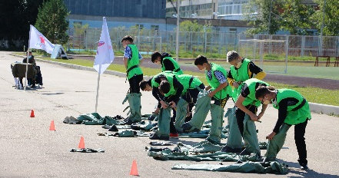
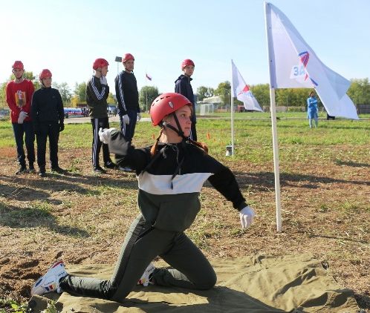
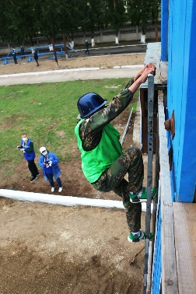
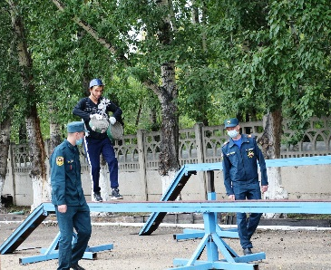
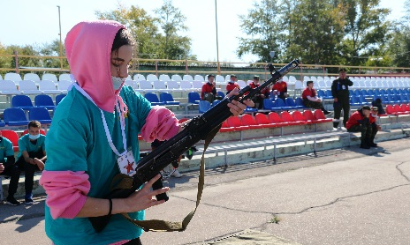
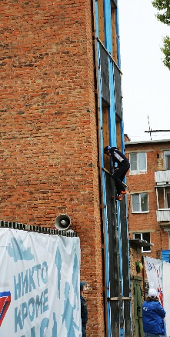
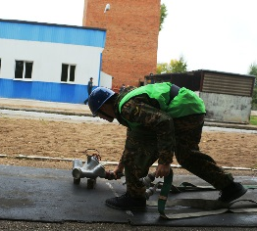
Этапы внедрения практики
Торжественное открытие Финального этапа игры
11 сентября 2020 года
Место проведения: мемориал «Воинам – забайкальцам, погибшим в годы ВОВ»
(Танк Т-34)
1-й соревновательный день «Начальная военная подготовка - НВП»
15 сентября 2020 года Место проведения: стадион «Аргунь»
Площадка
«Строевая подготовка»
Площадка «Радиационная химическая биологическая защита»
1-й соревновательный день «Начальная военная подготовка - НВП»
15 сентября 2020 года Место проведения: стадион «Аргунь»,
ГАПОУ «Краснокаменский горно- промышленный техникум»
2-й соревновательный день «Юный спасатель»
16 сентября 2020 года Место проведения: база Пожарно-спасательной части 1 ПСО ФПС ГПС Главного управления МЧС России по Забайкальскому краю и база Отдельного военизированного горно - спасательного отряда.
Площадка
«Огневая
подготовка»
Площадка
«Спецназ»
папорорп
Площадка «Подъем по штурмовой лестнице»
Площадка «Преодоление
100-метровой полосы с препятствиями»

Slide 6
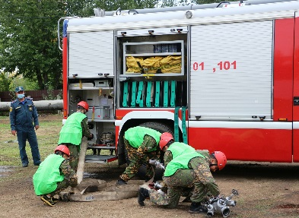
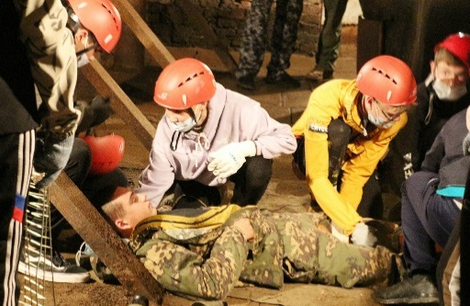
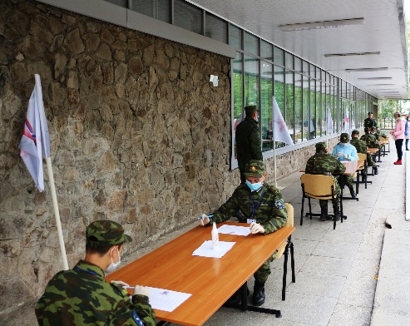
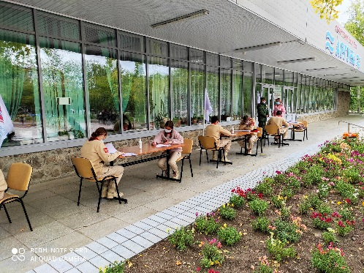
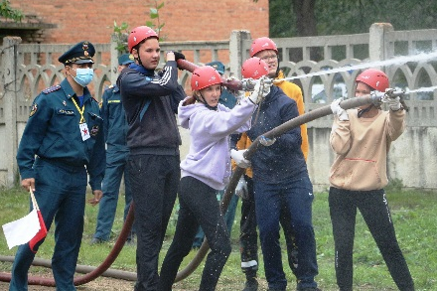
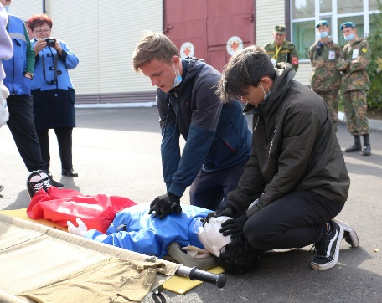
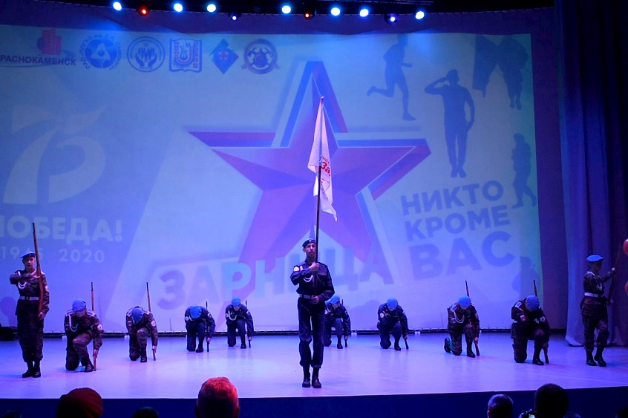
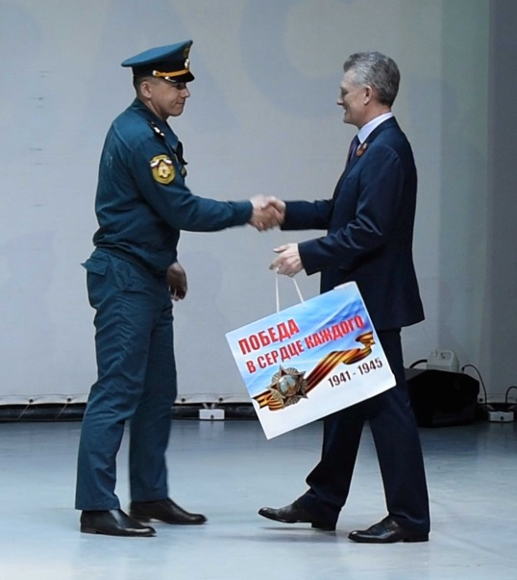
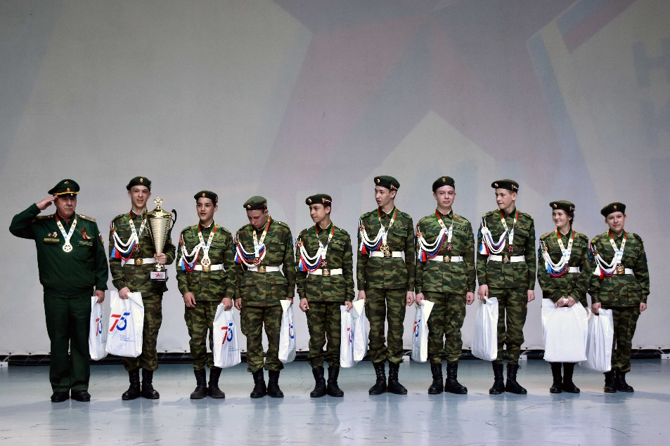
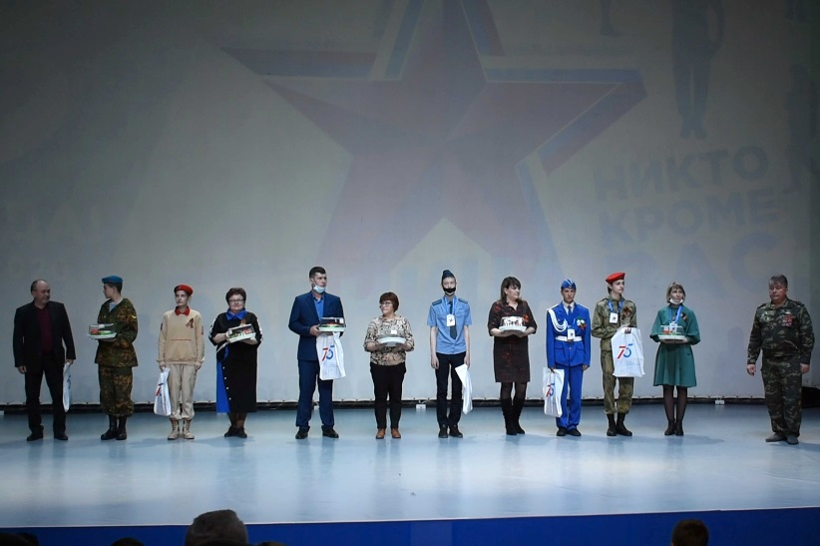
Этапы внедрения практики
3-й соревновательный день «Викторина «Ратные странички истории Отечества»»
4-й соревновательный день «Юный спасатель»
18 сентября 2020 года Место проведения: база Пожарно-спасательной части 1 ПСО ФПС ГПС Главного управления МЧС России по Забайкальскому краю и база Отдельного военизированного горно - спасательного отряда.
17 сентября 2020 года
Место проведения: спортивный зал «Аргунь»
Площадка «Боевое развертывание от пожарного
автомобиля»
Площадка «Поисково- спасательные работы»
Церемония награждения –
торжественное подведение итогов городской военно- патриотической игры «Зарница»
папорорп

Slide 7
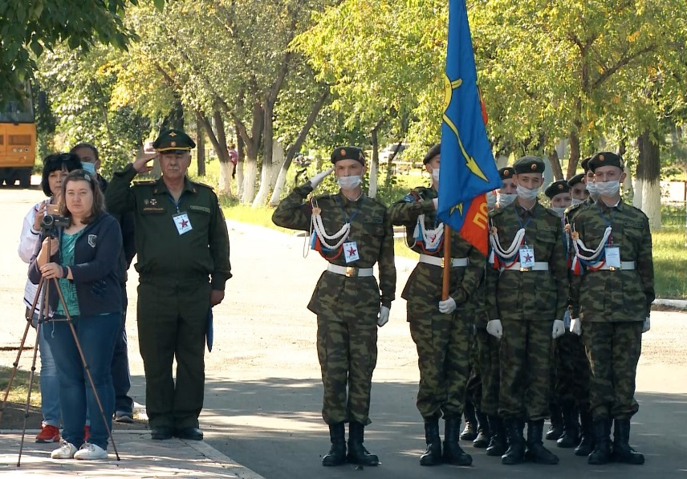
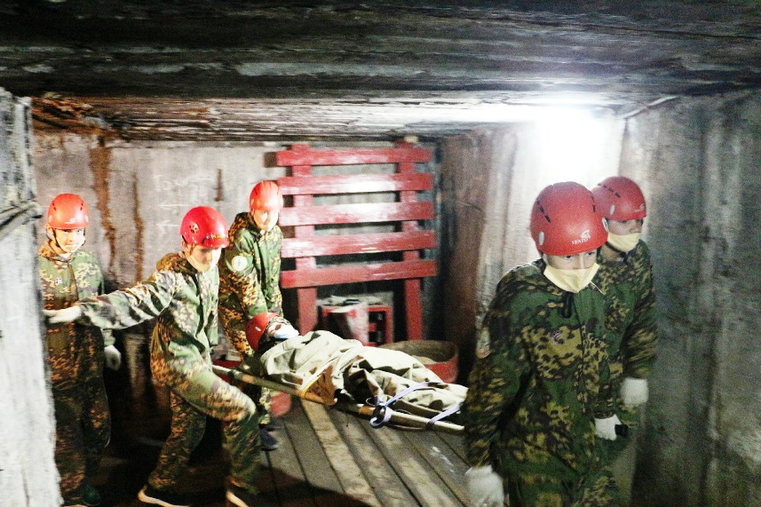
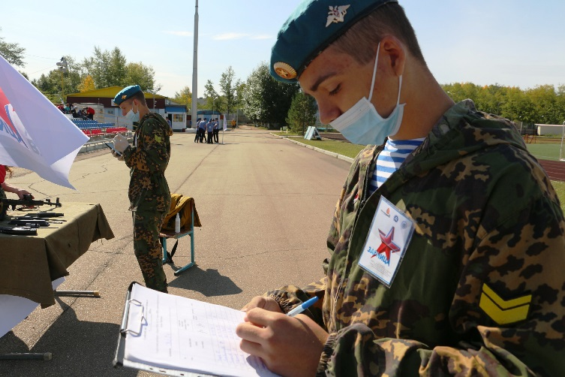
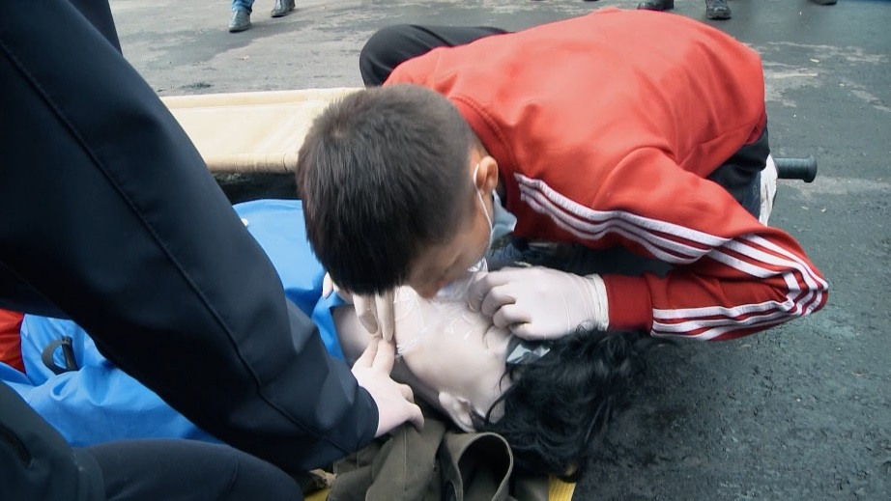
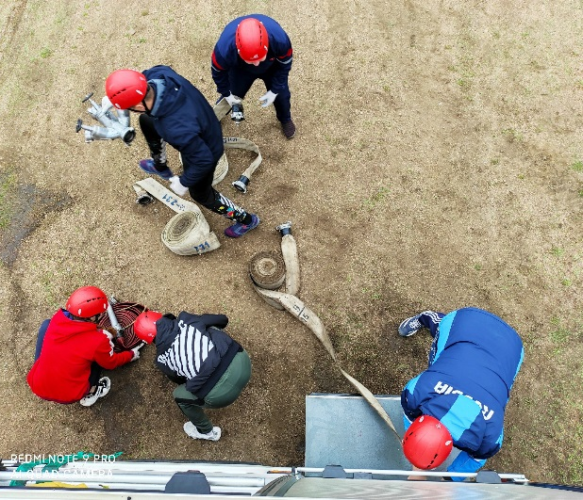
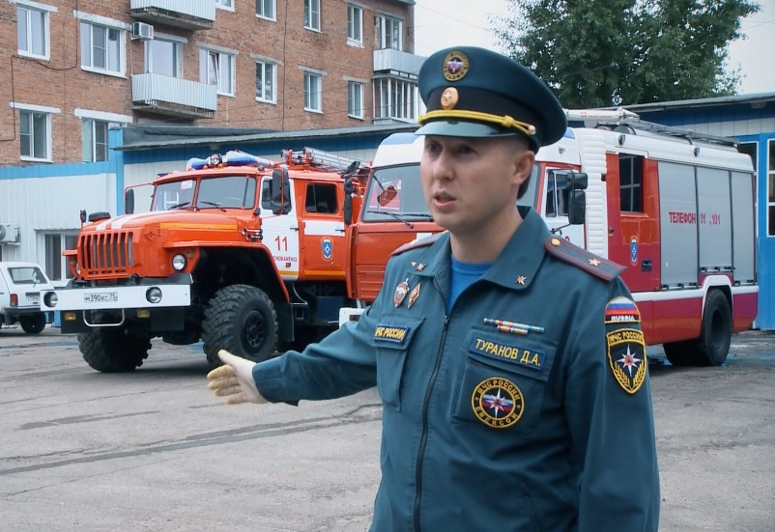
Результаты практики
Участники военно- патриотической игры «Зарница» – 100 чел.
Команда организаторов – 15 чел.
Судейская коллегия – 25 чел.
Количество привлечённых организаций и учреждений - 23
Уровень удовлетворённости от проведённого мероприятия – 99,6 %
Подтвердили участие в следующей игре военно- патриотических объединений – 10
Проявили интерес к участию в следующей игре техникумов и колледжей – 3
Проявили интерес к мероприятию родителей участников – 187 чел.
Проинформировано жителей более 51000 чел.
ВПК «Зарница»
Штаб «ЮНАРМИЯ»
Образовательные учреждения города
1 ПСО ФПС Главного управления МЧС России по Заб. краю
ПАО «ППГХО им. Е.П. Славского»
ППО ПАО «ППГХО им. Е.П. Славского»
Администрация городского поселения «Город Краснокаменск»
папорорп
ГАУЗ «Краевая больница № 4
ДК «Даурия»
МБУДО «ДЮЦ»
МБУКиС «ККСЦ»
Отдельный военизированный горно- спасательный отряд
ИП Воронова

Slide 8
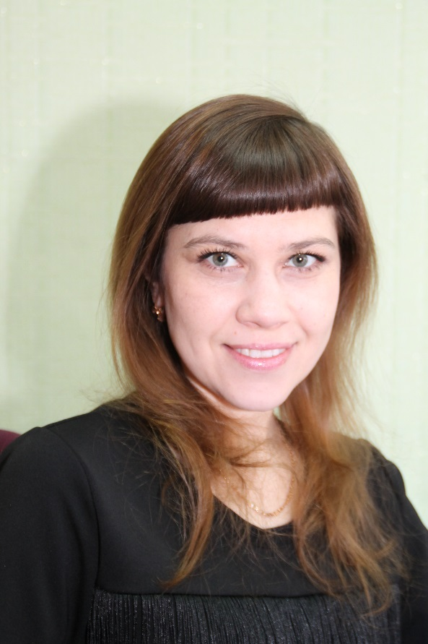
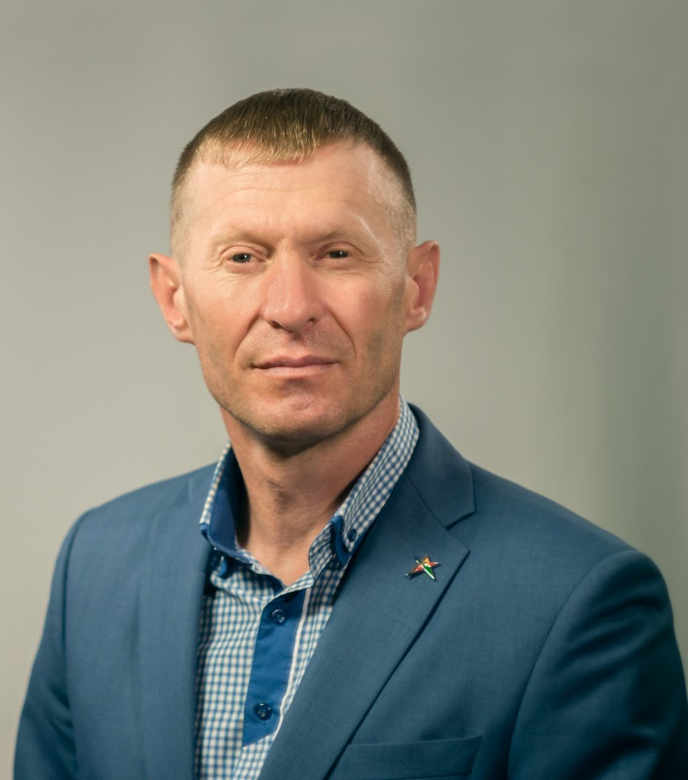
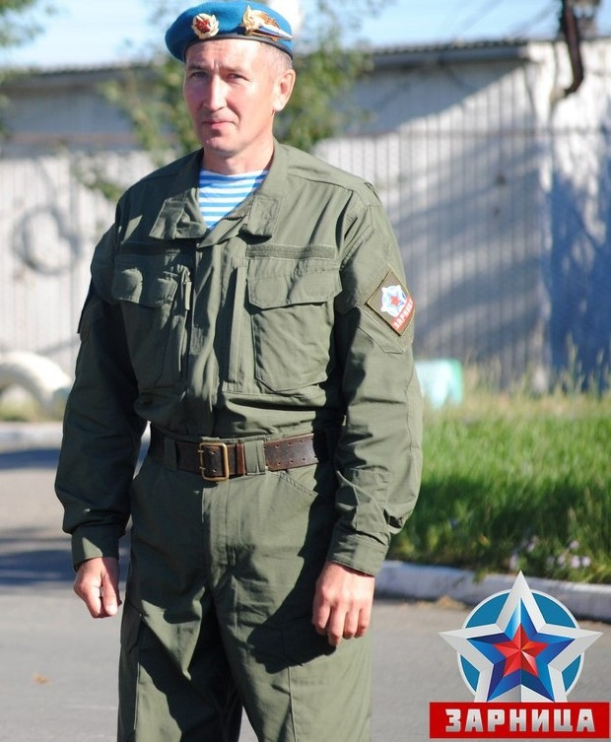
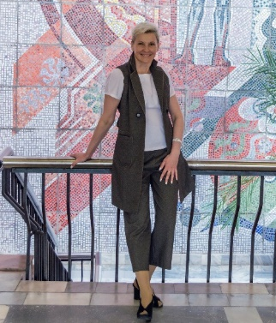
Лидеры практики
Евстигнеева Анастасия Владимировна, главный специалист отдела культуры, спорта и молодёжной политики Администрации городского поселения «Город Краснокаменск».
Роль: ответственный за реализацию практики, установление взаимодействия с партнёрами игры, решение организационных вопросов.
Кутепов Виталий Алексеевич, Председатель (инструктор) Военно –патриотического клуба «Зарница» Первичной профсоюзной организации ПАО «ППГХО им. Е.П. Славского».
Роль: разработка содержания этапов игры, организация этапов и руководство ими, установление взаимодействия с партнёрами игры, организация деятельности судейской коллегии
Шатов Андрей Петрович, начальник Штаба местного отделения ВВПОД «ЮНАРМИЯ», педагог дополнительного образования МБУДО «Детско- юношеский центр».
Роль: разработка содержания этапов игры, организация этапов и руководство ими.
Малолыченко Татьяна Петровна, начальник отдела культуры, спорта и молодёжной политики Администрации городского поселения «Город Краснокаменск».
Роль: описание практики, представление материалов на конкурс.
папорорп

Slide 9
Перспективы развития практики
Для жителей города
Создание позитивного имиджа города
Для образовательных организаций, военно- патриотических объединений
Пересмотр подходов к организации военно- патриотического воспитания на уровне конкретного учреждения, военно- патриотического объединения
Для обучающихся образовательных организаций и воспитанников военно- патриотической объединений
Стимул для участия в игре, включении в команду и представлении своей команды на муниципальном уровне.
Для администрации городского поселения «Город Краснокаменск»
Укрепление и развитие связей с городскими организациями и учреждениями, проведение игры на межмуниципальном уровне
папорорп

